Slide 1
Caritá
Projeto Integrador

Slide 2
Idealizadores
Ariele Peres, 3011392310000
Fernando Ribeiro, 3011392310000
Guilherme Pazetti, 3011392413008
Guilherme Piva, 3011392413043
Mayara Barros, 3011392413017
Vanessa Capuano, 3011392413031
Orientador: CLAUDIO ROBERTO CORREDATO

Slide 3
Introdução
O projeto Caritá surgiu como uma iniciativa pensando na dificuldade de se obter informações sobre ações de doação de caridade e como as ajudar.
Idealizamos o site como uma forma de instituições de caridade se conectarem com pessoas interessadas em realizarem doações

Slide 4
Motivação
O número de pessoas em situação de necessidade é alarmantemente alto (considerando que o ideal seria 0), por isso pensamos que qualquer forma de facilitar o auxílio a quem se encontra em situação de vulnerabilidade alimentar
No Brasil, 21,6 milhões de pessoas (27,6% da população) ainda têm dificuldade na aquisição de alimentos

Slide 5
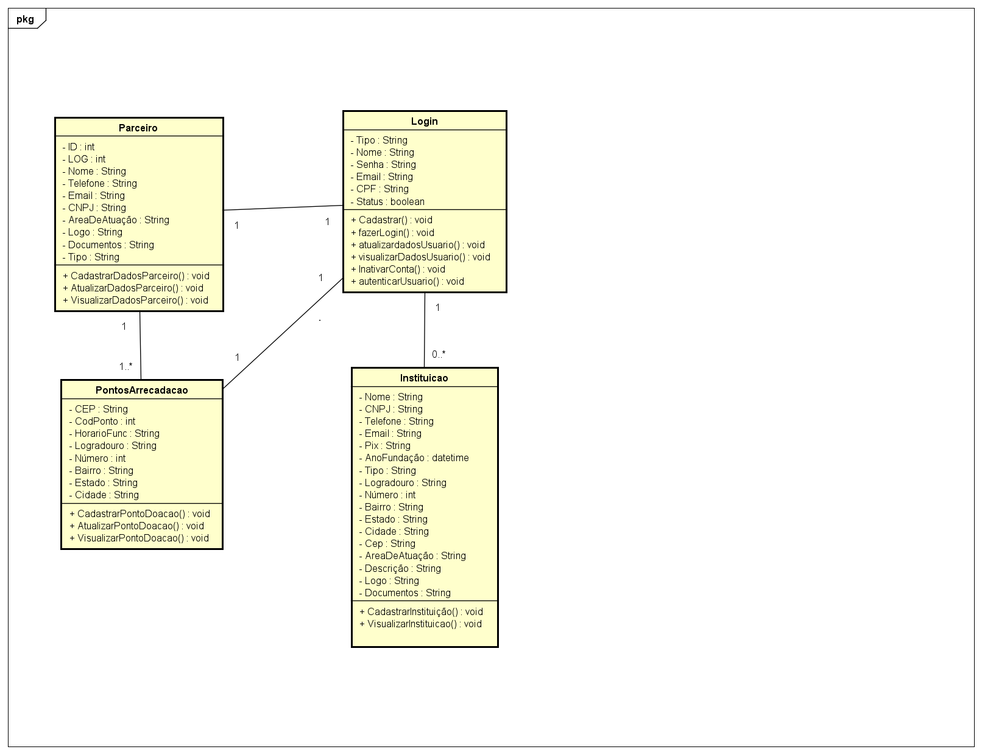
Diagrama de classe
Nosso diagrama de classe foi elaborado para organizar a visão da estrutura e dos relacionamentos da arquitetura do nosso projeto

Slide 6
Diagrama de classe

Slide 7
Atributos
ID: Int que armazena o id único de cada parceiro
LOG: Int que armazena o momento de acesso do parceiro
Nome: String que armazena o nome do parceiro
Telefone: String que armazena o número de contato do parceiro
Email: String que armazena o E-mail de contato do parceiro
CNPJ: String que armazena o CNPJ do parceiro
Área de atuação: String que recebe as informações da área de atuação do parceiro
Logo: String que recebe o link da logo do parceiro
Documentos: String que recebe os documentos para validação do parceiro
Tipo: String que recebe o tipo de parceiro

Slide 8
Atributos
Tipo: String que especifica se o login é de parceiro ou organização
Nome: String que especifica o nome de quem esta logando
Senha: String que recebe a senha de login
Email: String que especifica o email de quem esta logando
CPF: String que especifica o CPF de quem esta logando
Status: Boolean que identifica se o login está ativo ou não

Slide 9
Atributos
CEP: String que identifica o cep do endereço
CodPonto: Int que identifica o código único do ponto
HorarioFunc: String que identifica o horário de funcionamento do ponto
Logradouro: String que armazena o logradouro do ponto
Numero: Int que armazena o número físico do ponto
Bairro: String que armazena o bairro em que se localiza o ponto
Estado: String que armazena o estado em que o ponto se localiza o ponto
Cidade: String que armazena a cidade em que se localiza o ponto

Slide 10
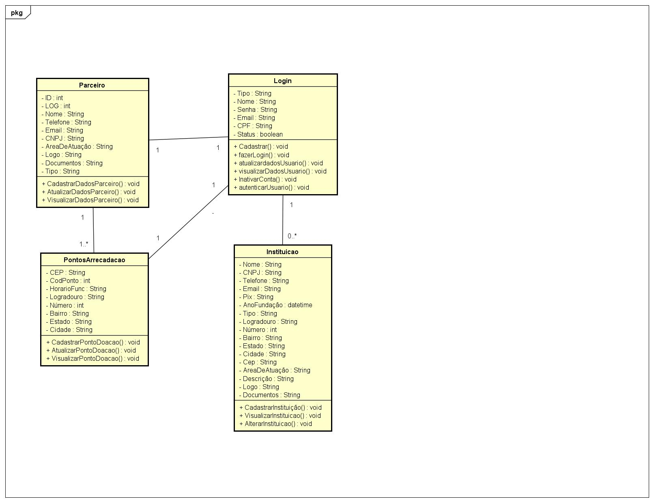
Atributos
Nome: String que identifica o nome da instituição
CNPJ: String que identifica o CNPJ da instituição
Telefone: String que identifica o número de contato da instituição
Email: String que identifica o endereço de e-mail da
instituição
Pix: String que identifica a chave PIX da instituição
AnoDeFundação: Datetime que identifica o ano de fundação da empresa
Tipo: String que identifica o que a instituição faz
Logradouro: String que identifica o logradouro da instituição
Numero: Int que identifica o número físico da instituição
Bairro: String que identifica o bairro onde se localiza a instituição
Estado: String que identifica o estado de localização da instituição
Cidade: String que identifica a cidade em que a instituição se localiza
CEP: String que identifica o cep
AreaDeAtuação: String que detalha a área de atuação da instituição
Descrição: String que recebe uma breve descrição da instituição
Logo: String que recebe o link da logo da instituição
Documentos: String que recebe os documentos para validação da instituição

Slide 11
Definição das funções
CadastrarDadosParceiro(): Função para cadastrar o parceiro no site
AtualizarDadosParceiro(): Função para atualizar os dados do parceiro já cadastrado
VisualizarDadosParceiro(): Função de visualização dos dados do parceiro já cadastrado

Slide 12
Definição de funções
Cadastrar(): Processo do qual o usuário cadastra suas informações para formar um perfil no site
fazerLogin(): Processo do qual o usuário faz login com suas credenciais cadastradas no site
autenticarUsuario(): Processo do qual o sistema faz os processos de validação de um usuário para formalizar seu cadastro
inativarConta(): Inativa a conta cadastrada
atualizardadosUsuario(): Função para atualizar os dados cadastrados do usuário
visualizarDadosUsuario(): Função para visualizar os dados cadastrados do usuário

Slide 13
Definição de funções
CadastrarPontoDoacao(): Processo do qual o usuário cadastra um ponto de doação
VisualizarPontoDoacao(): Visualização do ponto de doação no site
AtualizarPontoDoacao(): Processo para atualização dos dados cadastrados

Slide 14
Definição de funções
VisualizarInstituicao():Processo para visualização da instituição no site
AlterarInstituicao():Processo para alteração dos dados cadastrados
CadastrarInstituição(): Processo de cadastro da instituição no site

Slide 15

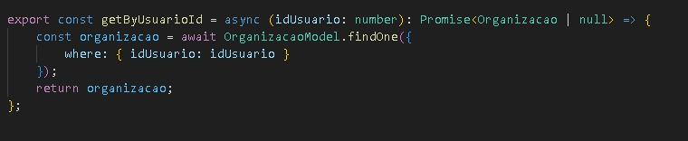
VisualizarInstituicao()
Retorna a lista completa de organizações registradas no sistema.
Busca e retorna a organização vinculada a um determinado usuário (via idUsuario).

Slide 16
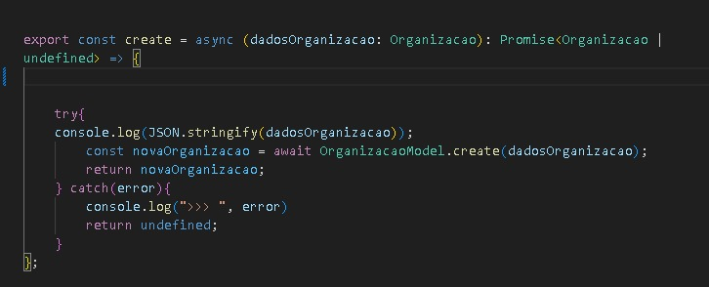
AlterarInstituicao()
Cria uma nova organização com os dados fornecidos. Caso ocorra erro na criação, retorna undefined.

Slide 17
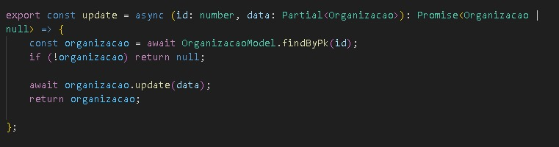
CadastrarInstituição()
Atualiza os dados de uma organização com base no id informado. Retorna a organização atualizada ou null caso ela não exista.

Slide 18
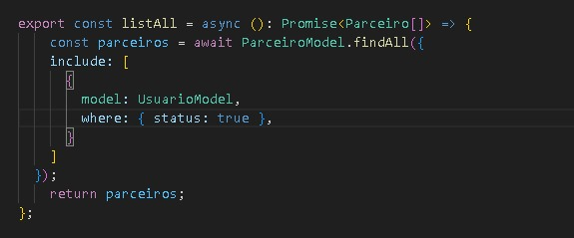
VisualizarDadosParceiro()
Atualiza um parceiro existente com os dados fornecidos. Retorna o parceiro atualizado ou null se não for encontrado.

Slide 19
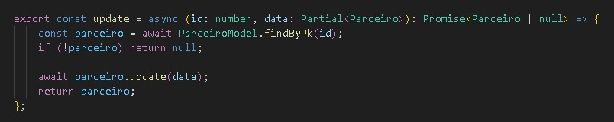
AtualizarDadosParceiro()
Atualiza um parceiro existente com os dados fornecidos. Retorna o parceiro atualizado ou null se não for encontrado.

Slide 20
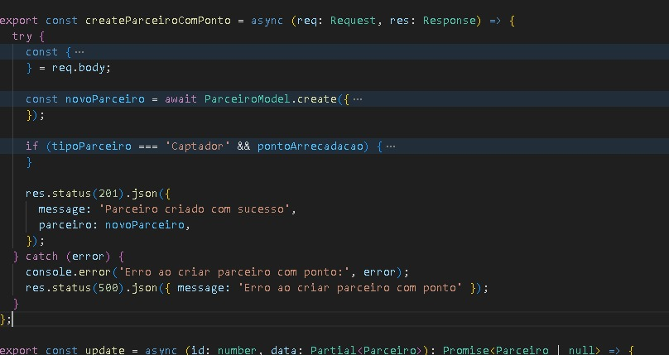
CadastrarDadosParceiro()
Cria um novo parceiro com os dados recebidos no corpo da requisição. Se o tipo for “Captador” e existir um ponto de arrecadação, ele associa os dados e retorna o novo parceiro. Em caso de erro, envia mensagem de erro com status 500.

Slide 21
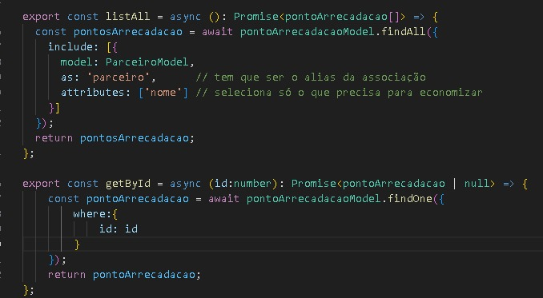
VisualizarPontoDoacao()
]
listAll: Lista todos os pontos de arrecadação, incluindo o nome do parceiro associado.
getById: Busca um ponto de arrecadação específico pelo id.

Slide 22

CadastrarPontoDoacao()
Cria um novo ponto de arrecadação com os dados fornecidos e retorna o objeto criado.

Slide 23
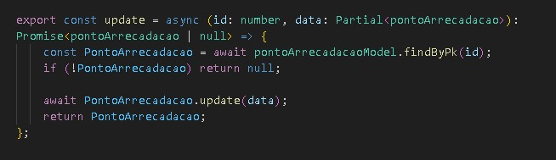
AtualizarPontoDoacao()
Atualiza um ponto de arrecadação existente com os dados fornecidos. Se o ponto não for encontrado pelo id, retorna null. Caso contrário, atualiza e retorna o ponto.

Slide 24
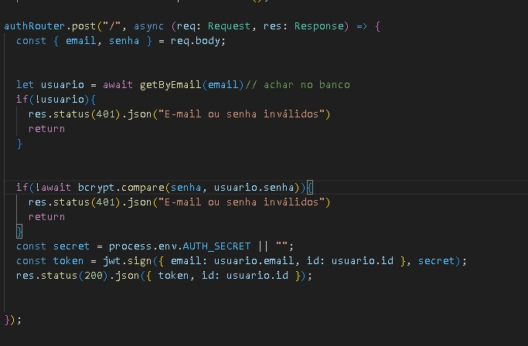
autenticarUsuario()
Esta rota autentica usuários, verificando email e senha no banco de dados. Se válidos, gera um token JWT com informações do usuário e retorna o token e ID. Caso contrário, retorna erro 401.

Slide 25
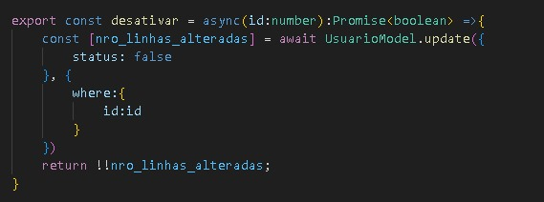
inativarConta()
Função que desativa um usuário no banco, alterando seu status para false com base no ID fornecido. Retorna o número de linhas afetadas pela atualização.

Slide 26
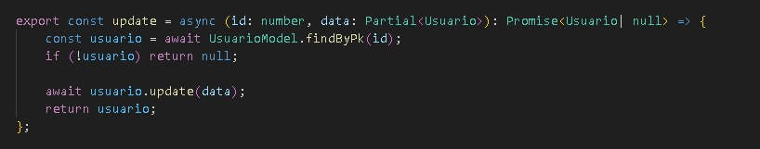
atualizardadosUsuario()
Atualiza os dados de um usuário existente, buscando-o pelo ID. Se encontrado, aplica as alterações parciais e retorna o usuário atualizado; caso contrário, retorna null.

Slide 27
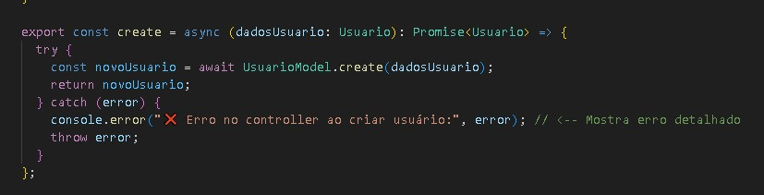
Cadastrar()
Cria um novo usuário no banco de dados com os dados fornecidos. Retorna o registro criado ou exibe um erro detalhado no console em caso de falha.

Slide 28
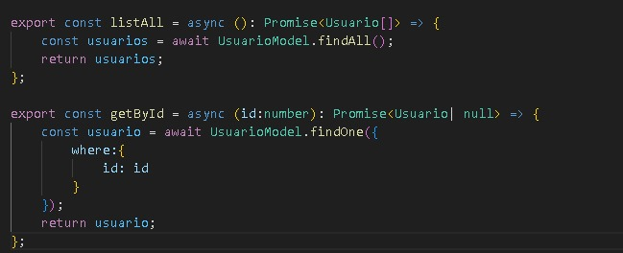
visualizarDadosUsuario()
listAll retorna todos os usuários cadastrados, enquanto getById busca um usuário específico pelo ID, retornando seus dados ou null se não existir.

